Slide 1
«Самостоятельная двигательная активность детей на прогулке, руководство ею » Консультация для воспитателей.
Подготовили: Чирухина Г.В.
Незговорова М.С.

Slide 2
Актуальность
Согласно современным данным, дети двигаются в два раза меньше, чем это предусмотрено возрастной нормой, из чего следует, что недостаточно внимания уделяется самостоятельной двигательной деятельности детей. Одной
из сторон организации воспитания и развития личности является физическая культура, расширяющая адаптационные возможности ребенка.
Двигательная активность способствует укреплению здоровья человека, повышает его функциональные возможности, способность противостоять негативным факторам окружающей среды. Это особенно важно сегодня, в условиях резко возросшего темпа жизни. Движения создают условия для развития интеллекта, стимулируют речевую и эмоциональную активность, учат общению; словом, движение-это жизнь ребенка, его стихия!

Slide 3
Цель: -повышение компетенции педагогов в вопросах организации самостоятельной двигательной активности детей на прогулке.
Задачи:
- раскрыть понятие«самостоятельная двигательная активность»
- рассмотреть самостоятельную двигательную активность дошкольников на прогулке, как здоровье сберегающую педагогическую систему.
- раскрыть роль воспитателя, как руководителя
самостоятельной двигательной активности детей на прогулке.
.

Slide 4
Самостоятельная двигательная активность детей одна из основных моделей организации образовательного процесса детей дошкольного возраста ,свободная деятельность воспитанников в условиях созданной педагогами предметно-развивающей образовательной среды, обеспечивающая выбор каждым ребенком деятельности по интересам и позволяющая ему взаимодействовать со сверстниками или действовать индивидуально.
.

Slide 5
Самостоятельная двигательная активность детей влияет на следующие функции:
Оздоровительные: охрана жизни и укрепление здоровья детей, содействие правильному физическому и психическому развитию детского организма, повышение умственной и физической работоспособности.
Развивающие: развитие движений, формирование двигательных навыков и физических качеств (ловкость, быстрота, сила, выносливость), формирование правильной осанки.
Образовательные: обогащение знаний детей о своем организме, здоровье, о путях его укрепления, сохранения, ответственного отношения.
Воспитательные: воспитание положительных черт характера (смелость, решительность, настойчивость), нравственных качеств (доброжелательность, взаимопомощь), волевых качеств (сила воли, умение побеждать и проигрывать), формирование привычки к ЗОЖ, желания заниматься физическими упражнениями (в том числе не ради достижения успеха как такового, а для собственного здоровья).
.

Slide 6
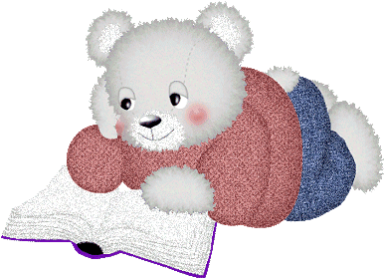
Когда дети должны самостоятельно двигаться?
.

Slide 7
Принципы, для создания условий
- непрерывность (с утра до вечера);
- добровольность (вызывать желание, а не принуждать);
- доступность упражнений;
- чередование организованных форм с самостоятельной двигательной деятельностью.

Slide 8
Нельзя допускать, чтобы организованная двигательная деятельность проводилась за счёт времени самостоятельной деятельности детей.

Slide 9
При проведении упражнений, основных видов движений следует использовать разные способы организации (фронтальный, подгрупповой, индивидуальный). Наиболее целесообразным является смешанное использование разных способов организации.
.

Slide 10
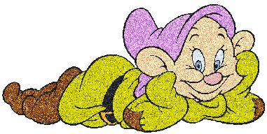
Длительность организованной двигательной деятельности составляет 30-35 минут . Подвижную игру воспитатель может проводить со всей группой и повторять её 3-5 раз.
.

Slide 11
Большое воспитательное значение имеет подведение итогов, оценка результатов, действий детей, их поведение в игровой деятельности. К обсуждению результатов игры целесообразно привлекать самих детей, надо приучать их оценивать своё поведение и поступки товарищей.

Slide 12
- На прогулке должны планироваться подвижные игры и игровые упражнения разной степени интенсивности. - В течение месяца может быть проведено 15-20 подвижных игр (включая игры эстафеты), при этом разучено 3-4 новые игры. - Общая длительность игры составляет 10-12 минут. - В плане воспитательно-образовательной работы записывается: Название П/и, цель.

Slide 13
Содержание игр и физических упражнений на прогулке для детей должно предусматривать:
.
1. использование упражнений преимущественно динамического характера, направленных на развитие различных групп мышц, упражнений требующих высокой координации движений;
2. соответствие игр и упражнений сезону года, погодным условиям;
3. применение разных способов организации дошкольников;
4. рациональное использование оборудования и инвентаря, предметов окружающей среды;
5. создание благоприятных условий для положительных эмоциональных и морально-волевых проявлений детей;
6. активизацию детской самостоятельности;
7. стимулирование индивидуальных возможностей каждого ребёнка.

Slide 14
Примерный подбор игр и упражнений для проведения на прогулке зимой. 1. Подвижная игра с бегом «Быстро возьми, быстро положи». 2. Катание на санках. Игра-эстафета «Гонки санок». 3. Прыжки со снежных валов. 4. Подвижная игра «кто быстрее слепит десять снежков». 5.Подвижная игра «кто наберет больше снежков». 6.Катание на горках на санках ледянках.
.

